Slide 1



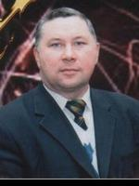

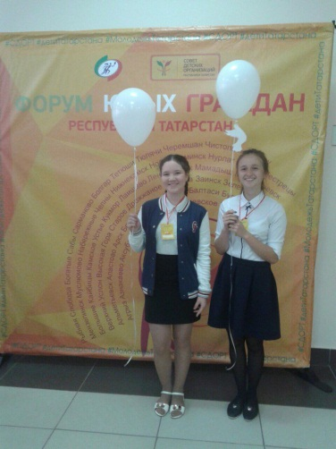
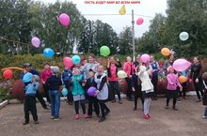
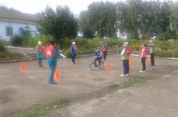
Выпуск №1
Сентябрь 2017
Уважаемые коллеги,
дорогие ученики, я хочу
поздравить вас с новым
учебным годом!
1 сентября – особенный праздник, день, когда после долгого летнего перерыва звенит первый школьный звонок. Сегодня я пожелаю всем здоровья, чтоб грядущий год принес все, что задумано. Пусть воплотятся планы и осуществятся мечты. Верьте в себя, усердно трудитесь над поставленными задачами, не унывайте, сталкиваясь с трудностями – и все у вас получится!
Директор школы : Габидуллин Р.И.
Самые запоминающиеся события
Учащиеся 7 класса Хузина Сюмбель и 10 класса Гиззатуллина Ильсина участвовали в Форуме юных граждан в Мамадыше.
Сюмбель: Здорово, что все люди разные, но умеют быть единым целым, работать на общую идею форума.
Ильсина: Осталось очень приятное вдохновляющее чувство. Комфортная обстановка, интересные люди. Сумела извлечь пользу, найти ответы на свои вопросы, установить контакты.
21 сентября совместно с ДОО и ШУС провели акцию «Голубь Мира»
Отрывок месячника безопасности
Игра-эстафета «Что я знаю о дороге?»
Адрес: РТ, Мамадышский район, с. Катмыш, ул. Гагарина, д.1
Эл. почта: Skatmim.mam@tatar.ru
Сайт: http://edu.tatar.ru//mamadysh/katmysh/sch.ru

